Slide 1
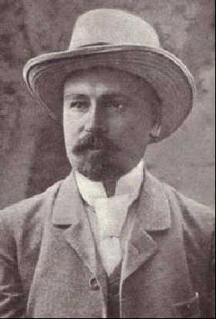
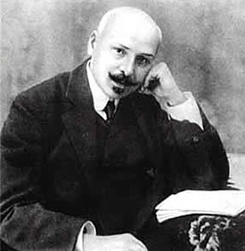
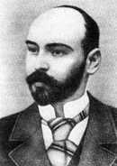
Коцюбинський Михайло Михайлович
и

Slide 2
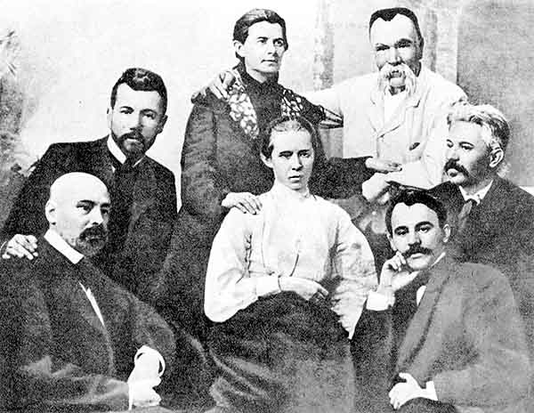
У 1898 року Михайло Михайлович переїхав у Чернігів, прикипівши душею до цього придеснянського куточка. Спочатку займав посаду діловода при земській управі, тимчасово завідував столом народної освіти та редагував «Земский сборник Черниговской губернии». У вересні 1900 влаштувався до міського статистичного бюро, де працював до 1911.
На відкритті пам'ятника
Іванові Котляревському
в Полтаві, 1903 рік

Slide 3
СІМ´Я
У Чернігові письменник познайомився з Вірою Устимівною Дейшею, з якою незабаром одружився. Віра Устимівна була зв'язана з революційно-народницькими організаціями, стала справжнім товаришем та помічником М.Коцюбинського, допомагаючи йому на літературній ниві. "... ти єдиний мій критик, якому я вірю і на смак якого покладаюся.",-писав їй М. Коцюбинський 1912 року. Взагалі сім'я Коцюбинського завжди брала активну участь у громадському житті. В такому ж дусі виховувались діти письменника. Старший син Юрко, Роман та Ірина стали активними громадськимии діячами. Щотижня у будинку письменника збиралась літературна молодь міста. Сюди приходили такі відомі у майбутньому письменники і поети, як Василь Блакитний, Микола Вороний, Павло Тичина.

Slide 4
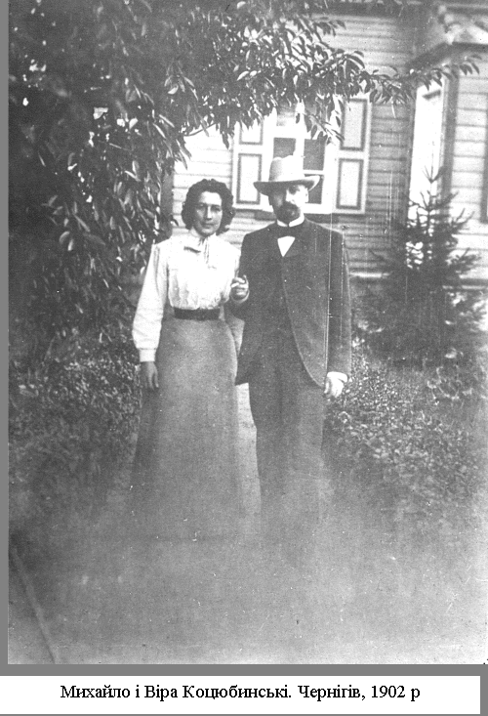
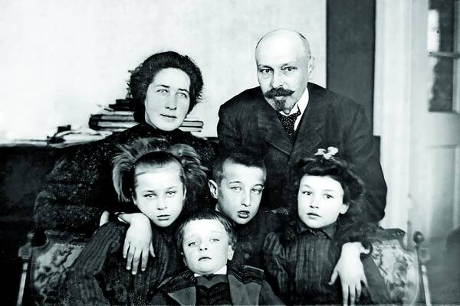
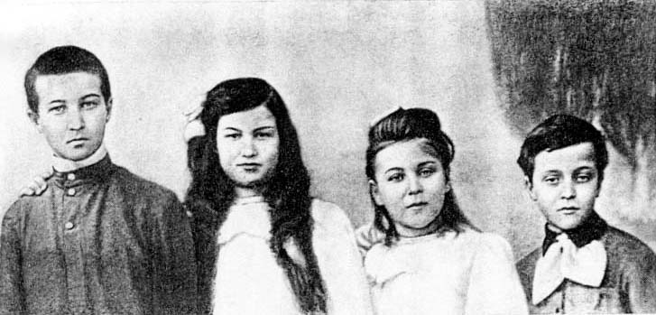

Slide 5
Згодом Коцюбинський почав мандрувати. Він об'їздив майже всю Європу. На жаль, це був не лише потяг його душі, а й потреба лікуватися. З надією відпочити, покращити здоров'я М. Коцюбинський залишає Чернігів і оселяється у порожньому сільському будинку доброго знайомого, далеко від гамірних шляхів та трактів. Його оточує рідна багатобарвна природа, яку він так любив і так уміло відтворював майстерним письменницьким словом. Та спокій і відпочинок невдовзі були порушені приїздом Бориса Дмитровича Грінченка, фольклориста, етнографа, літератора. Було в житті таке, на чому схрещували мечі «ці знаменитості». Їхнім суперечкам було принаймні п'ятнадцять років. Не обійшлося без дискусії й цього разу. А в результаті — знову дало про себе знати хворе серце. Постійно відчував втому.

Slide 6
Постійні матеріальні нестатки, конфлікти з владою. До того ж — постійна зажура долею коханої жінки, Олександри Іванівни Аплаксіної (1880–1973), молодшої за нього на 16 років. Щоденні зустрічі як радували, так і пригнічували. Вихід був один — розлука, адже ж у нього сім'я, діти. У 1907 р. з анонімного листа дружина дізналася про стосунки чоловіка з Аплаксіною та примусила його дати слово не кидати родину.
І серед цих нелегких щоденних турбот — робота. Уже давно зрів план відтворити свої глибокі та суперечливі враження від подорожі Прикарпаттям: Гуцульщина назавжди лишила у його пам'яті образ загиблого мисливця Макія, великої дитини гір, танки і пиятику біля труни небіжчика , мізерні хрести на могилах, безпорадне пищання нещасної дитини, яку мати вважає підміненою. Десь приблизно так народжувався задум напоєного пахощами поезії, народними легендами осяяної сонячною красою Гуцулії неперевершеного твору «Тіні забутих предків».

Slide 7
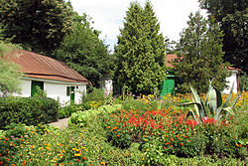
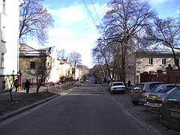
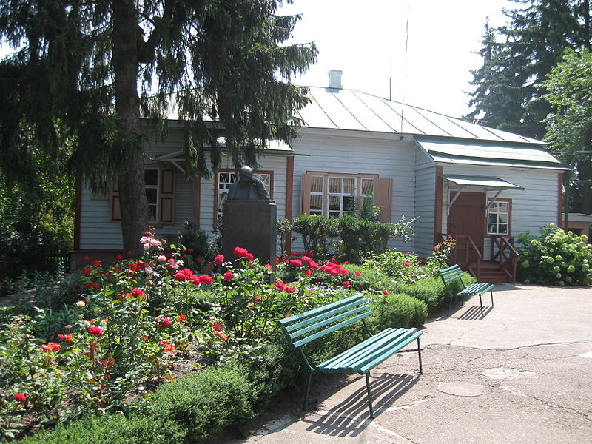
Вулиця М.Коцюбинського у Чернігові
Рідна садиба Коцюбинського у Вінниці, нині музей письменника
Музей М. Коцюбинського Чернігів.

Slide 8
1911 р. «Товариство прихильників української науки і штуки» призначило М. Коцюбинському довічну стипендію в розмірі 2000 крб. на рік, щоб він міг звільнитись зі служби. Проте письменник почував себе дедалі гірше. Його мучили астма і туберкульоз.
Час відлічував останні дні полум'яного життя. У лікарні Коцюбинський дізнається про смерть найкращого друга, композитора М. В. Лисенка. Звістка про те, що десь у селі від голоду й хвороби, замучений глитаями, загинув талант, співець горя і селянських гірких сліз Архип Тесленко, мучиться хворобою Іван Франко, а у південних краях трагічно гине, не в силі перемогти недугу, мужнє серце Лесі Українки, що так глибоко його вразила.

Slide 9
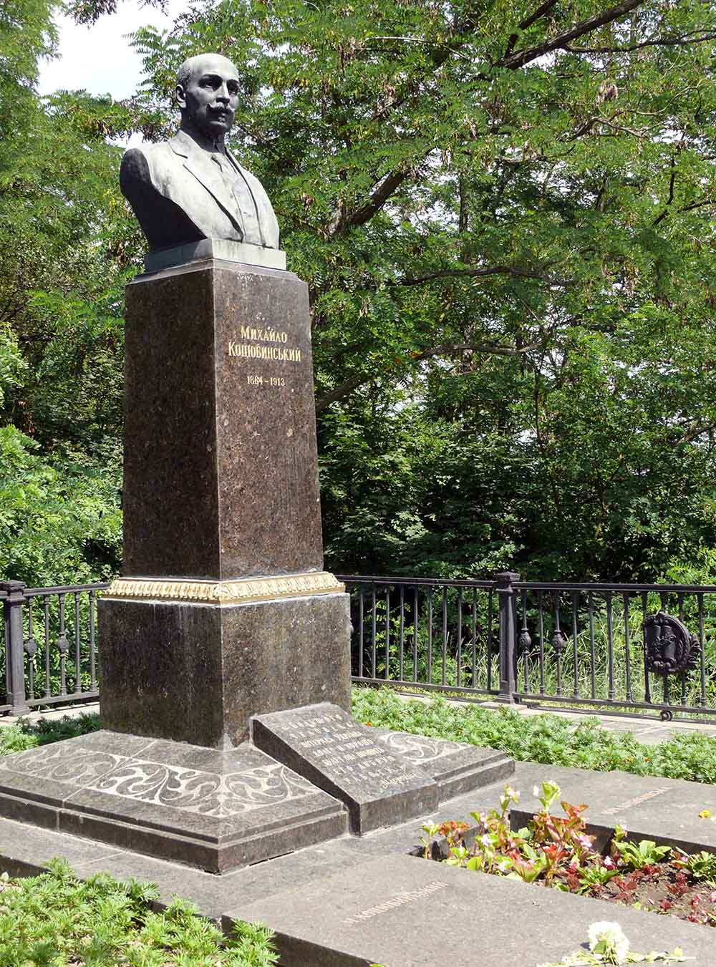
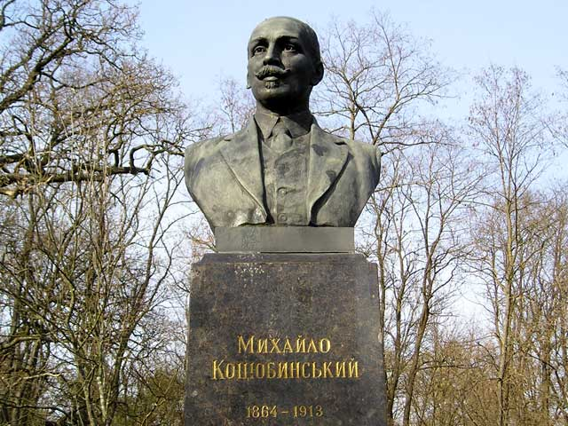
Навесні 1913 Михайла Михайловича Коцюбинського не стало. Поховали письменника на Болдиній горі у Чернігові, улюбленому місці його щоденних прогулянок

Slide 10


